Slide 1
Erbaa İlçe Milli Eğitim Müdürlüğü Hayat Boyu Öğrenme Birimi
İş Makineleri Sınav İş ve İşlemleri

Slide 2
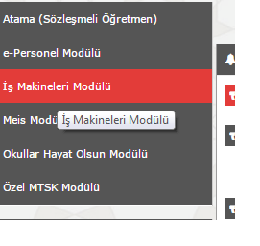

Slide 3
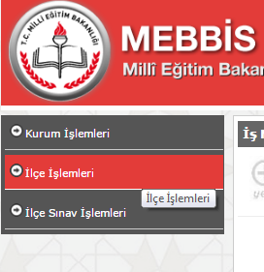

Slide 4
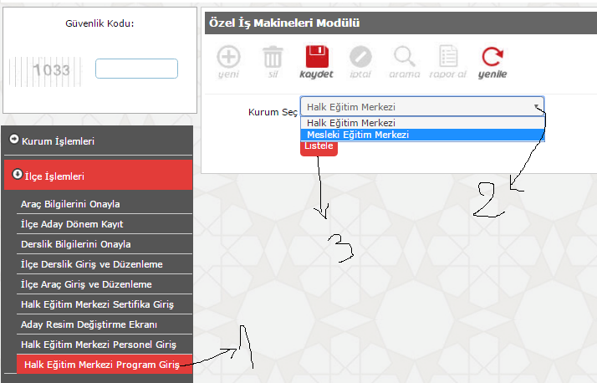

Slide 5
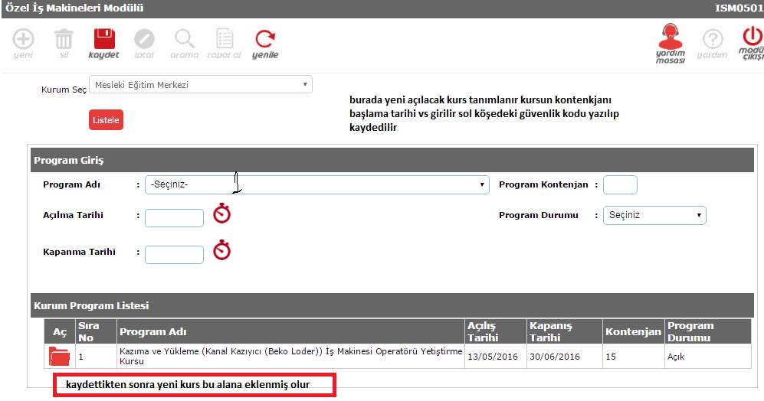

Slide 6
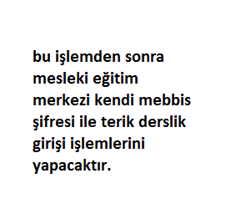

Slide 7
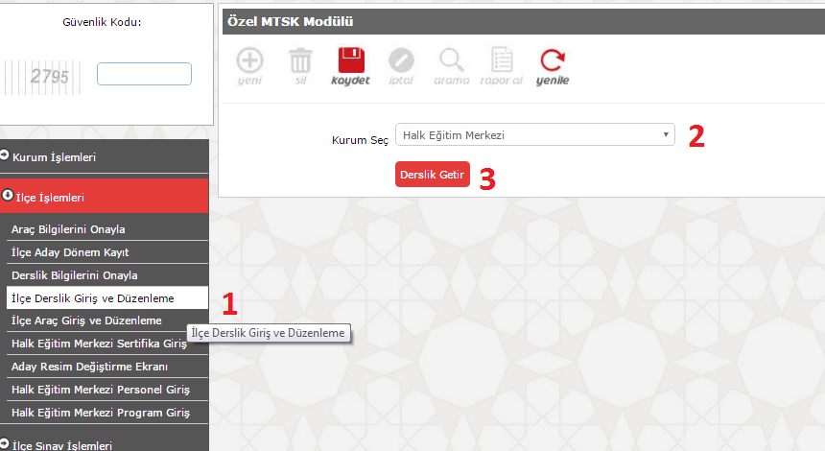

Slide 8
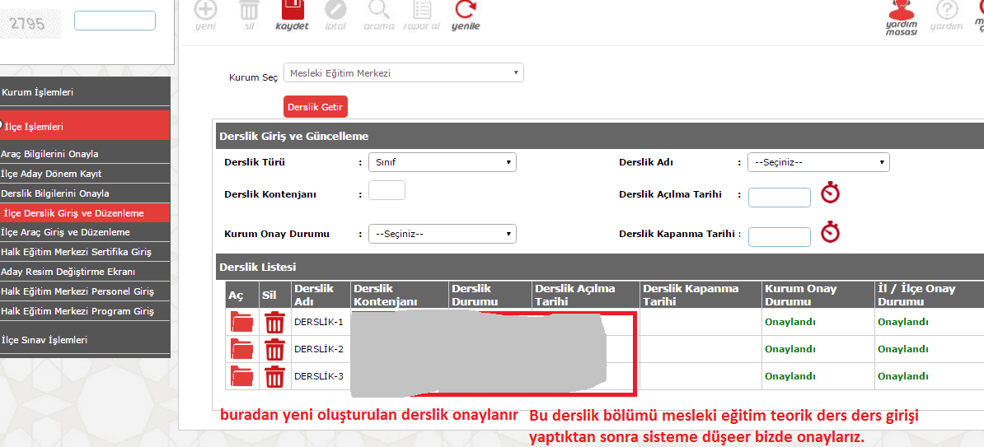

Slide 9
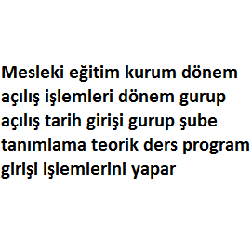

Slide 10
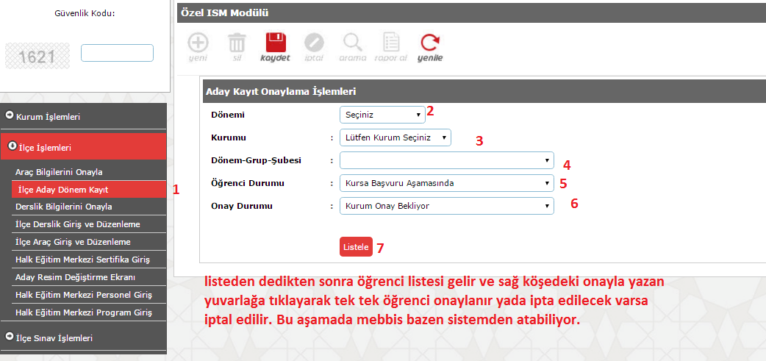

Slide 11
Modüldeki ilçe sınav işlemleri kısmı
Bu aşamada milli eğitim sadece sınav tarihi ve saati belirler ve aday ekler (onaylar)
İş makineleri sınav tarihinden 5 gün önce sınav tarihi modüle işlenir
Sınav tarihinden iki gün önce modüle girilen kursiyer listesi onaylanır
Sınavdan birkaç gün önce sorular kayılı olan mail adresine şifre ile gelir
Sınavdan bir gün öncede bu sorular ve cevap anahtarı mesleki eğitim merkezine verilir

Slide 12
Erbaa İlçe Milli Eğitim Müdürlüğü Hazırlayan Tuğba DURUEL

